Slide 1
ПРОЕКТ „ИНОВАЦИИ В ДЕЙСТВИЕ“

Slide 2
ПАРТНЬОРИ ПО ПРОЕКТА
Партньорска среща в гр.Бургас 21-23.10.2019 г .
ОУ“Любен Каравелов“ гр.Бургас
ОУ“ Бачо Киро“ гр. Велико Търново
СУ“Черноризец Храбър“ гр. Пловдив
.

Slide 3
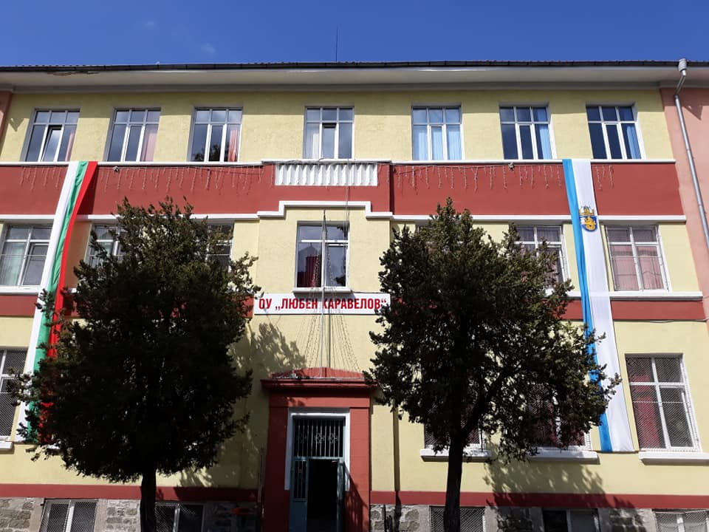

Slide 4
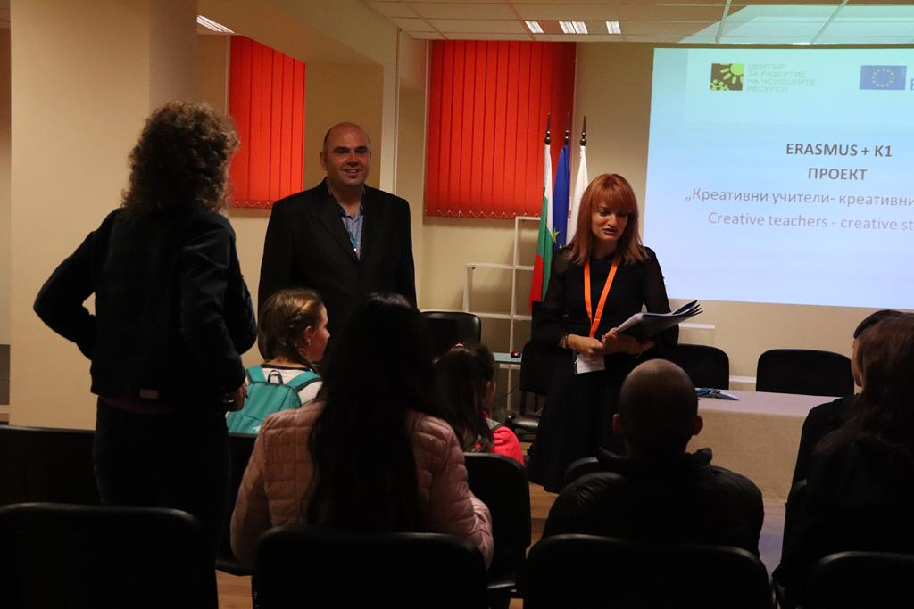
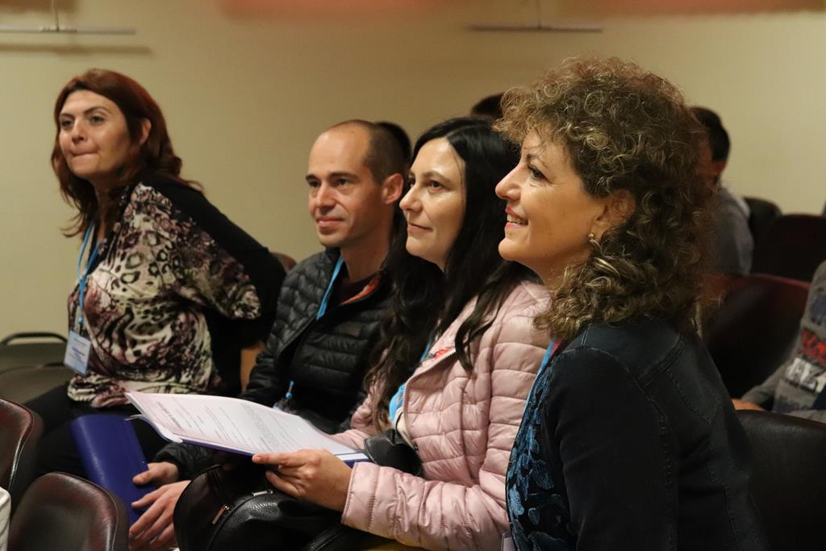
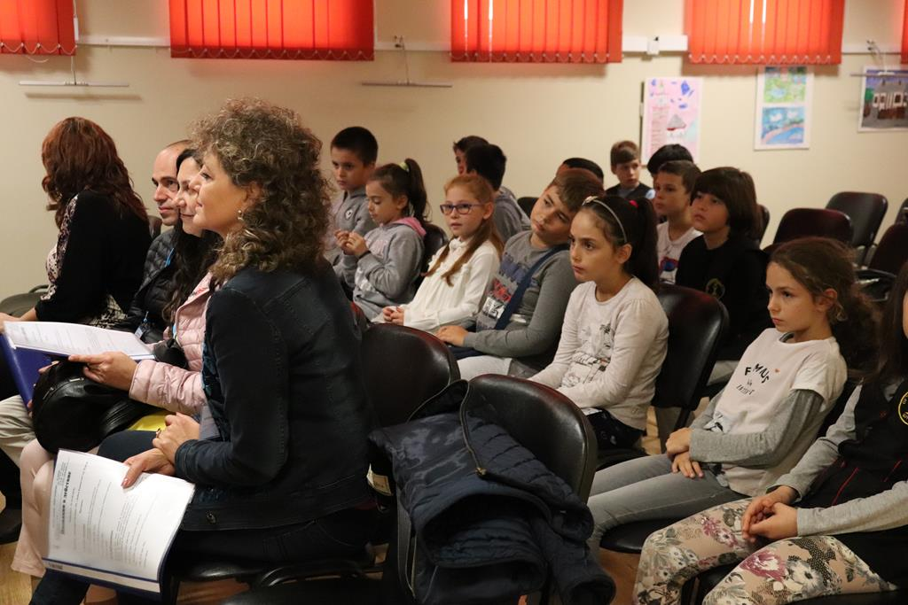
Официално посрещане на училищата партньори

Slide 5
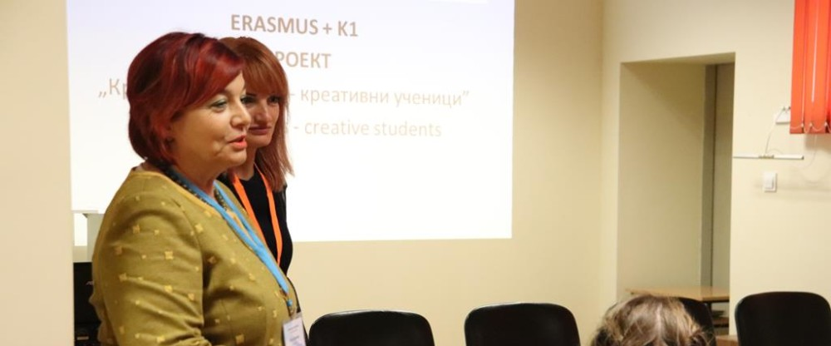
Семинар „Европейски хоризонти на образователната мобилност“
На семинара се представиха най-новите тенденции в използването на ИКТ средствата в учебния процес.

Slide 6
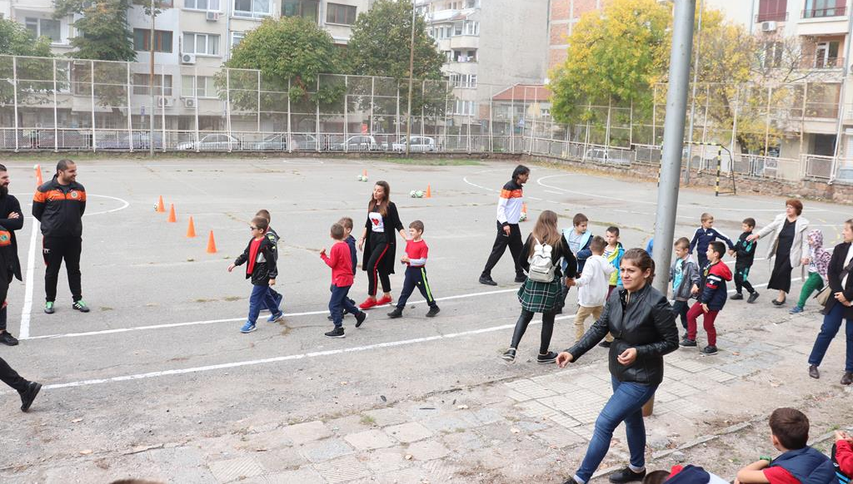
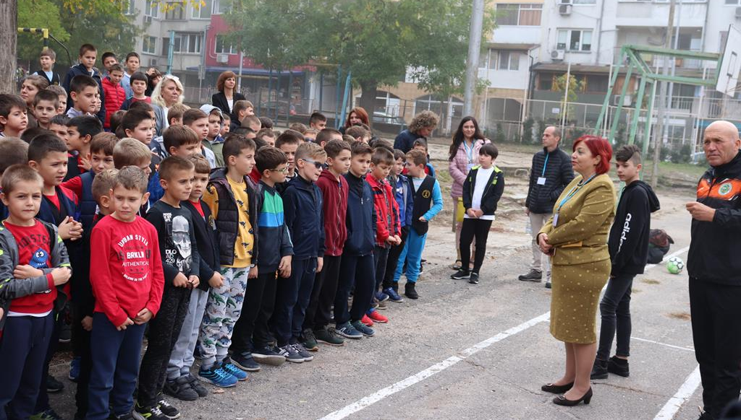
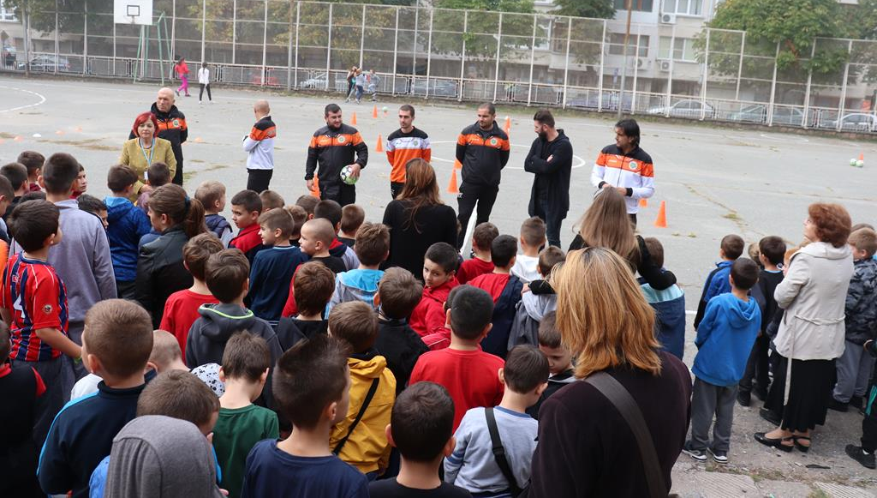
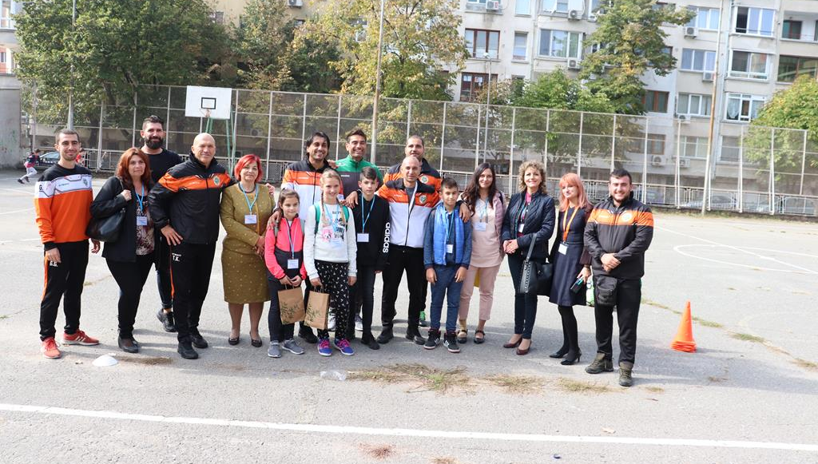
Спортна среща между ученици от училищата партньори
Демонстрация от страна на нашите приятели от ПФК“ Нефтохимик“ гр.Бургас .В тренировките взеха участие и нашите партньори.

Slide 7
Представяне на иновацията на ОУ“Любен Каравелов“ гр.Бургас
От учебната 2018-2019 година ОУ“Любен Каравелов“ гр.Бургас е част от иновативните училища в България. Иновацията е „Развитие на творческите заложби и научен интерес у учениците чрез модулно обучение по четири основни модула:Сценични изкуства, Изящни и приложни изкуства, Ръкотворен живот и Детска научна лаборатория”.

Slide 8
Представяне на иновацията на ОУ“Любен Каравелов“ гр.Бургас
Презентации към всеки един от модулите може да намерите тук:
Детска научна лаборатория : https://lkaravelov.net/?page_id=2460
Сценични изкуства : https://lkaravelov.net/?page_id=2452
Изящни и приложни изкуства :https://lkaravelov.net/?page_id=2458
Ръкотворен живот :https://lkaravelov.net/?page_id=2459

Slide 9
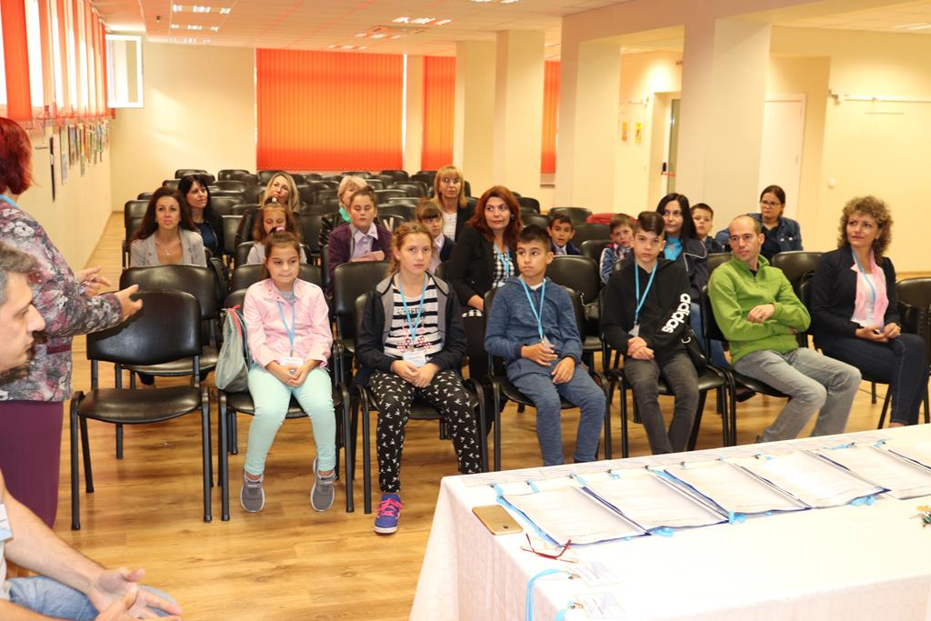
Представяне на иновацията на ОУ“Любен Каравелов“ гр.Бургас

Slide 10
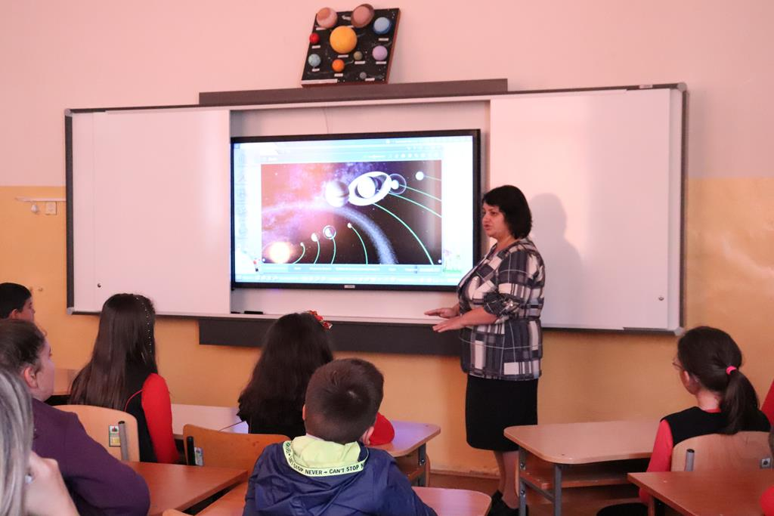
Урок с Mozabook с ученици от 4 а клас

Slide 11
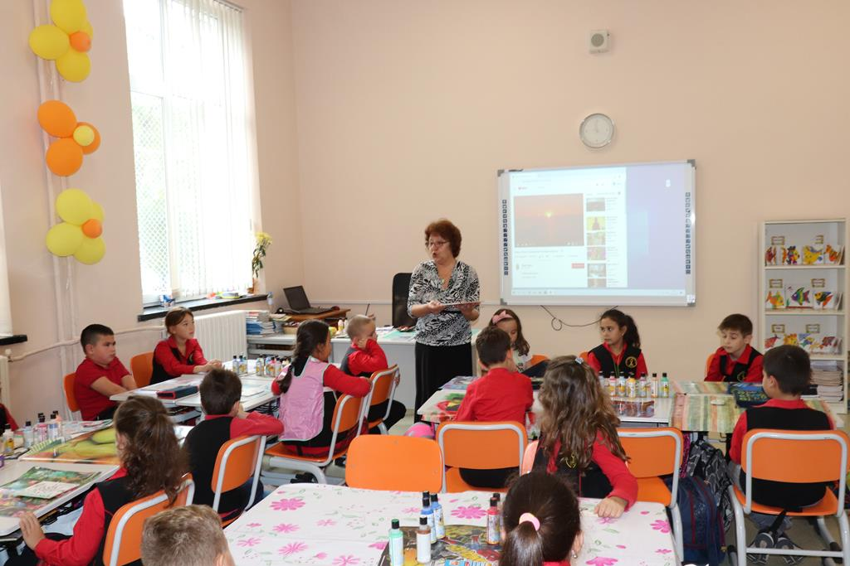
Модул «Изящни и приложни изкуства» 2 клас преподавател : Златина Маринова

Slide 12
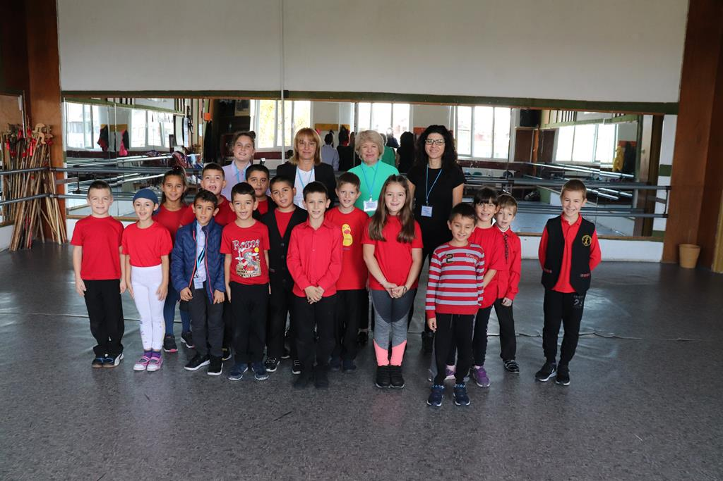
Модул» Сценични изкуства» 2 клас преподавател: Ваня Маврова

Slide 13
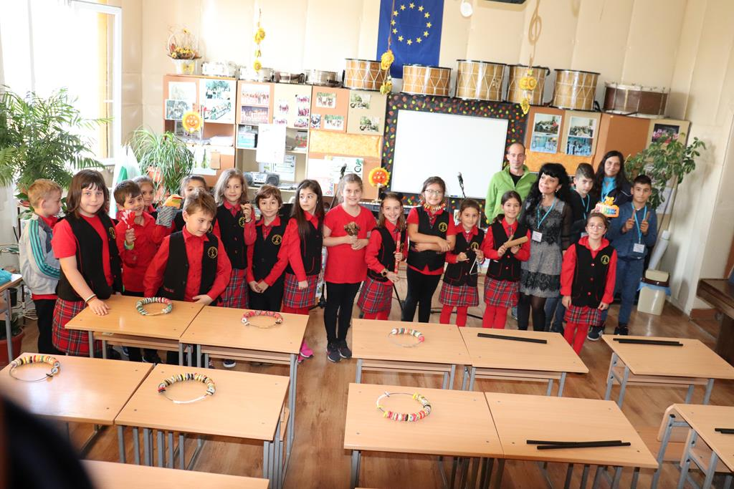
Модул» Сценични изкуства» 2 клас преподавател: Димитринка Генчева

Slide 14
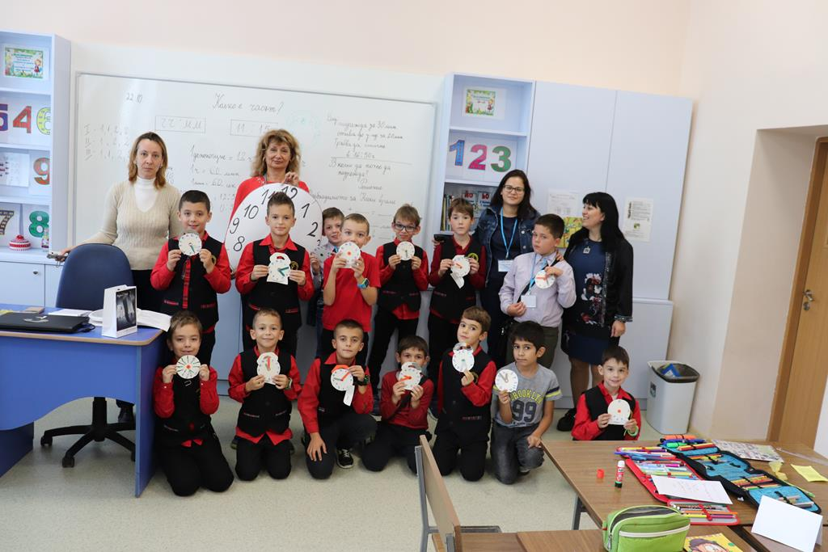
Модул» Детска научна лаборатория» 2 клас преподавател: Йорданка Тодорова

Slide 15
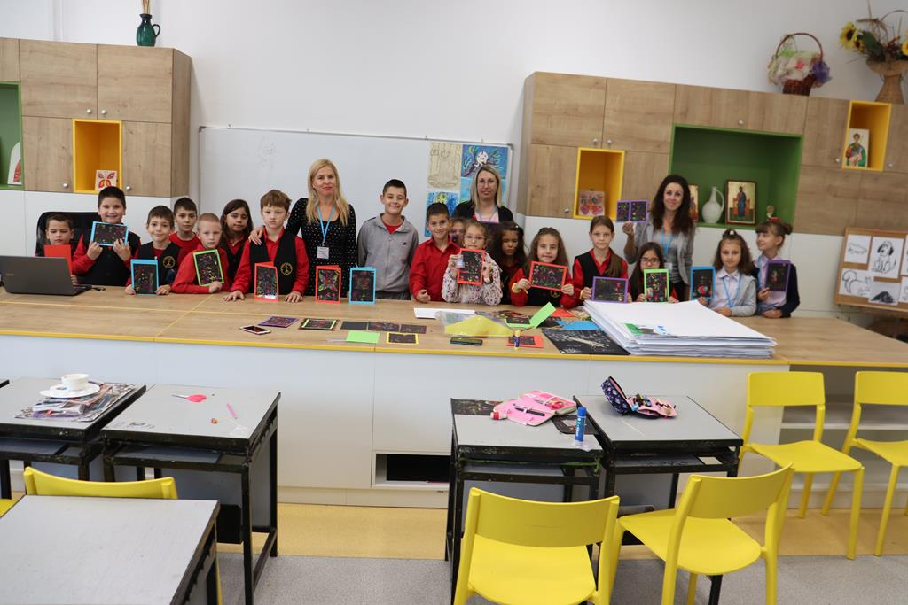
Модул» Изящни и приложени изкуства» 2 клас преподавател: Павлина Иванова

Slide 16
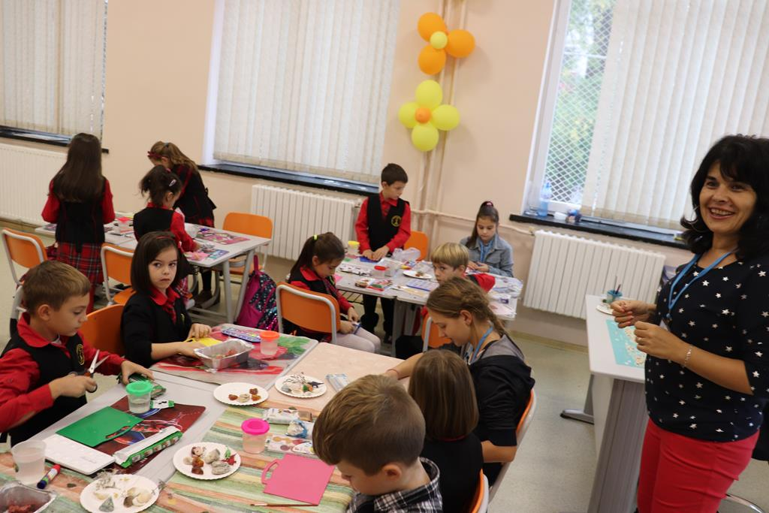
Модул» Детска научна лаборатория» 1клас преподавател: Николина Стоянова

Slide 17
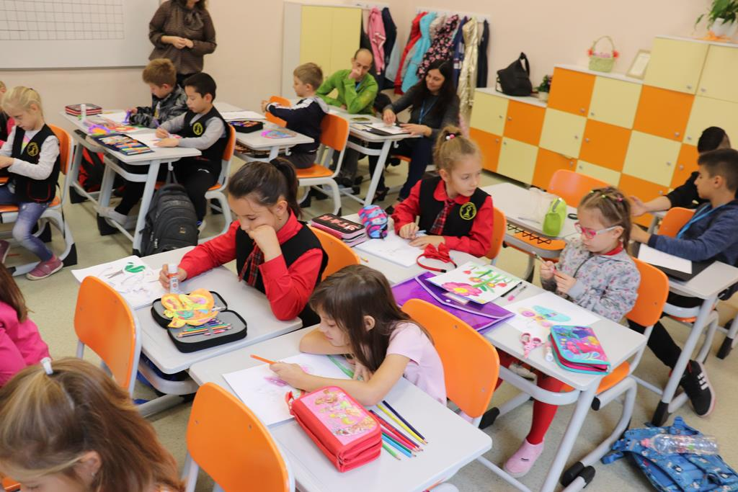
Модул» Изящни и приложени изкуства» 1 клас преподавател: Павлина Иванова гост : Венета Иванова- старши експерт по БЕЛ РУ0- БУРГАС

Slide 18
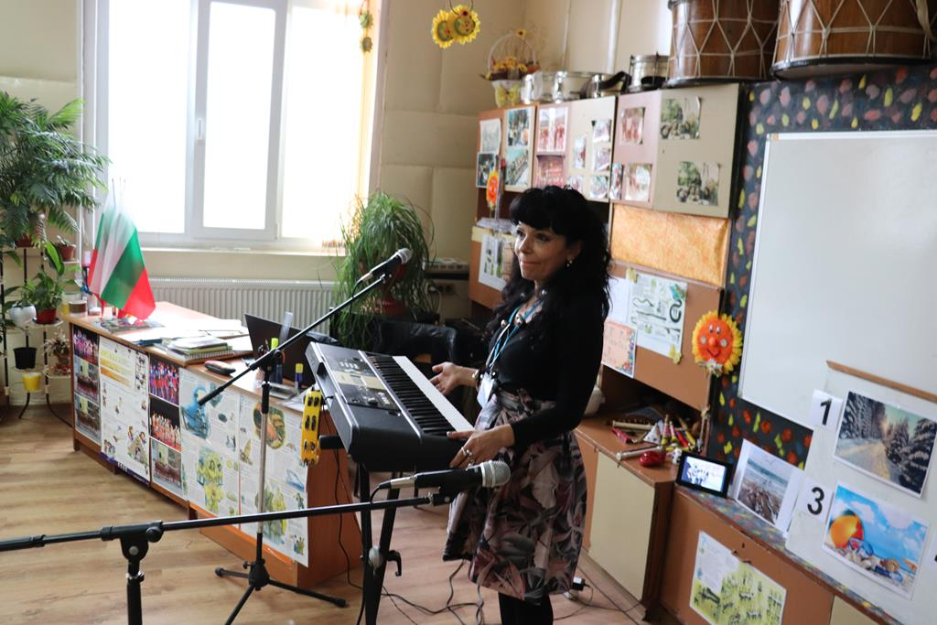
Модул» Сценични изкуства» 1 клас преподавател: Димитринка Генчева

Slide 19
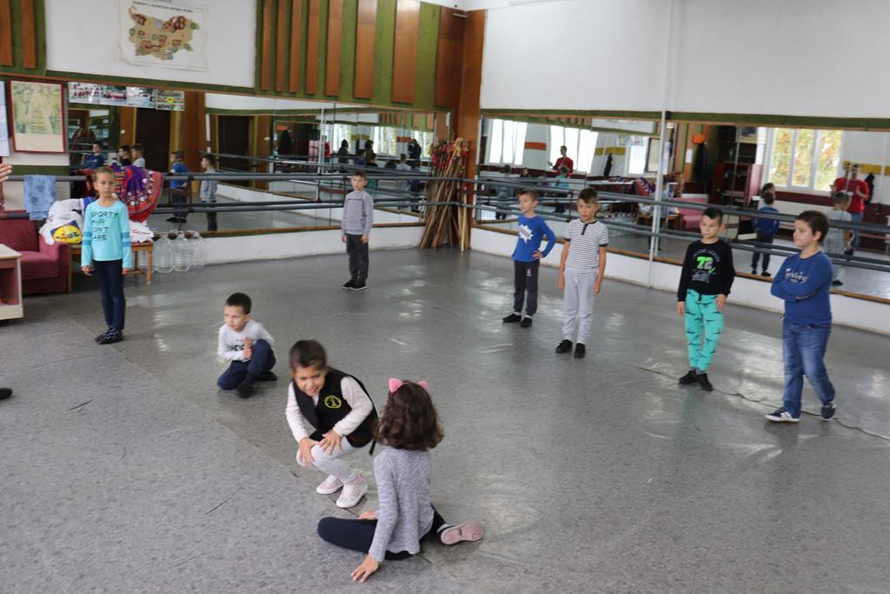
Модул» Сценични изкуства» 1 клас преподавател: Севдалин Трендафилов

Slide 20
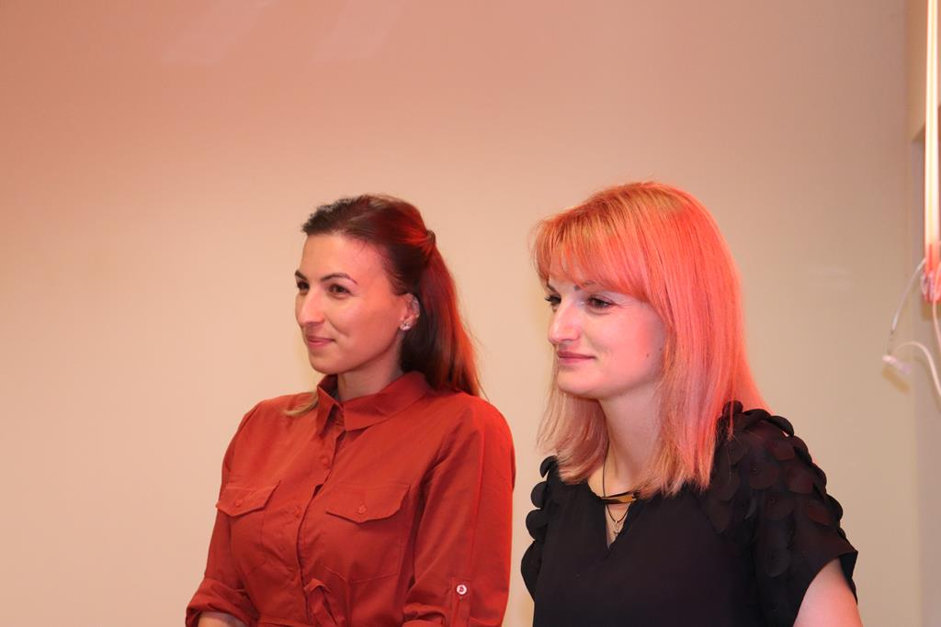
ВРЪЧВАНЕ НА СЕРТИФИКАТИ

Slide 21
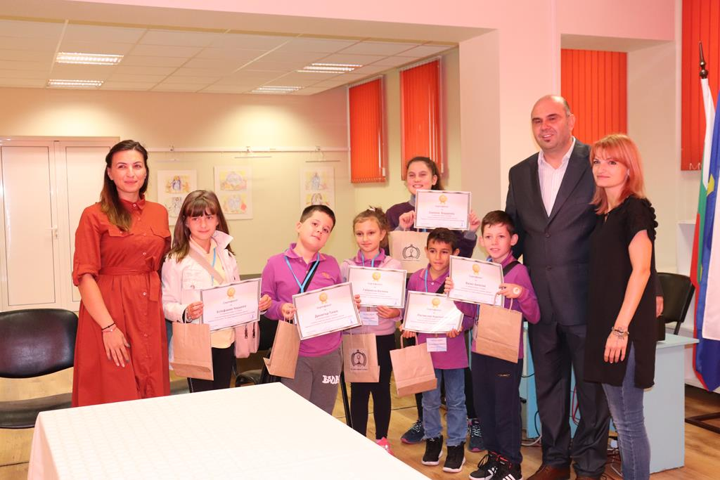
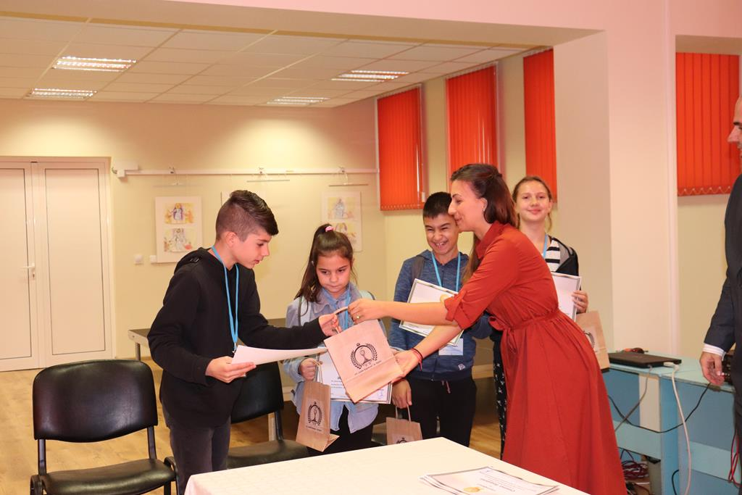
ВРЪЧВАНЕ НА СЕРТИФИКАТИ

Slide 22
ВРЪЧВАНЕ НА СЕРТИФИКАТИ

